Slide 1
情報処理技法(リテラシ)I 第11回：Excel (2/2)
産業技術大学院大学
助教 柴田 淳司

Slide 2
目次
数値から物事を見てみよう
Excelでデータ整理
表計算とは
セルの書式設定
数式
グラフ
データ解析をしよう
データとは
データを表す数字
Notes:
数値を管理するのに、一番手っ取り早いのがExcel
まずは基本操作から

Slide 3
前回重要だったこと
セルの選択
操作対象をセル単位で選択
列や行単位でも選択可能
文字の入力
文字のほか、数式を入力可能
関数も準備してある
書式設定
選択範囲内のセルの文字の設定
選択範囲内のセルの設定
Notes:
基本の操作はこの３つだけ
あとは図形や絵を入れたりできるが、これは他のMicrosoft Officeと同様なので割愛

Slide 4
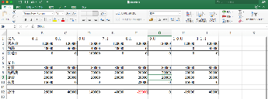
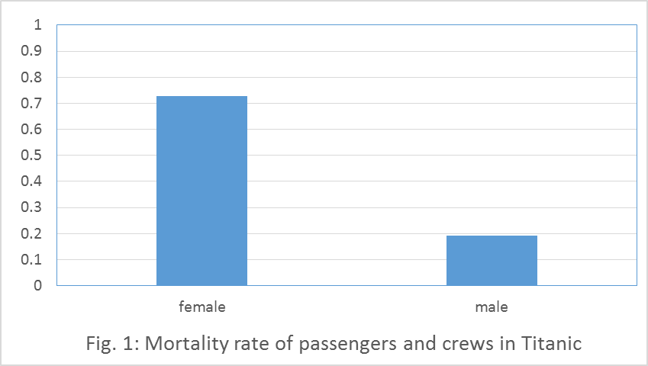
前回やったこと
数値を入れる
数式で自動計算、グラフ化

Slide 5
データ解析をしてみよう

Slide 6
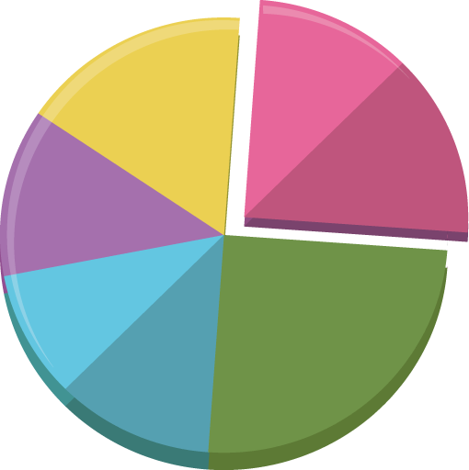
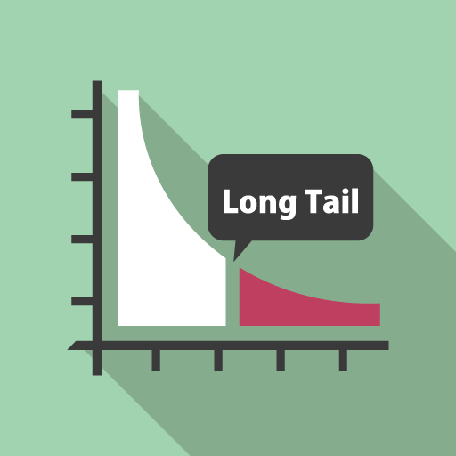
データ解析 (data analysis)
情報を解釈して意味を見出す
Data: 事実、資料のこと
Analysis： 分析、解析すること
解析
データ
知見
Notes:
資料(Data)を紐解く(Analysis)こと
データ
・文章
・センサー
・画像
・カルテ
・etc
得られる知見
・構造
・傾向
・特徴
・etc

Slide 7
データアナリスト？データサイエンティスト？
データ分析：分類するという意味合いが強い
データ解析：細かい構造まで理解するという意味合いが強い
データアナリスト：データから情報を抽出できる
データサイエンティスト：そのモデル化までできる
Notes:
用語確認
ちなみに給与は平均６５０万程度
http://heikinnenshu.jp/it/datascientist.html
海外だと$90/month
https://www.payscale.com/research/US/Job=Data_Scientist%2C_IT/Salary
今後人材として足りなくなる（というか今足りない）
現在AIできる人は引っ張りだこで転職バブル状態
データサイエンティストが一回転職すると１００万年収が上がると言われている

Slide 8
データ解析の流れ
収集 | 整形 | 解析 | モデル提案
・データ探し ・データ作成 ・データ集め | ・数値化 ・正規化 ・必要箇所抜き出し ・ノイズの除去 | ・相関 ・主成分分析 ・可視化 ・統計的手法 ・機械学習 | ・データモデル化 ・システムに利用
Notes:
色々書いてあるけど、研究サイクルと同じ
情報を集めて、試して、本番をして、まとめる

Slide 9
ケース１：タイタニック号
授業用ページからタイタニック号データをダウンロード
10-titanic.xlsを開く

Slide 10
ラベルを固定して見やすくする
先頭行を固定表示

Slide 11
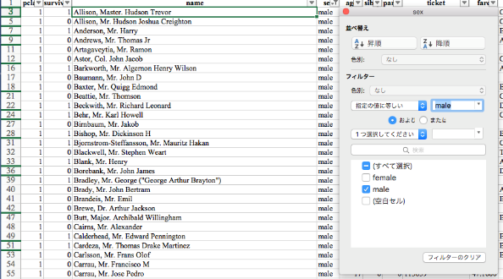
フィルタをかける
A列〜N列まで選択
「データ」タブ→フィルター
各項目の三角ボタンでフィルタ内容を表示
例えば男のデータだけ
抜き出す

Slide 12
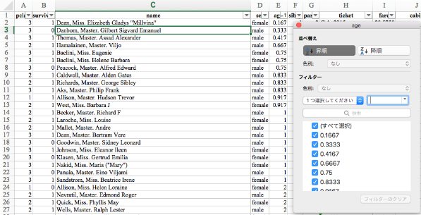
並び変える
選択範囲の並び替え
範囲を選択する
「データ」タブ→並び替え
フィルタによる並び替え
各項目横の三角ボタン→並び替え
さらに年齢順に

Slide 13
男女での生存率を比較したい
ここではif関数とaverage関数を利用 （元データをいじらないよう別シートで作業）
新しいシートを作成
男女のsurvivedデータを抜き出す
Sexのフィルタでmaleのみ表示
Survivecの列をコピーし新しいシートにペースト
男女で平均(average)を取って比較

Slide 14
グラフにする
グラフの種類を選ぶ
軸の設定
タイトルの設定
凡例の設定

Slide 15
グラフの種類
棒グラフ：数値の比較
男女比
他社との売り上げ比較
折れ線グラフ：等間隔に時系列変化するもの
気候の変化
株価の変動
散布図：統計データ
年収と年齢の関係
円グラフ：ある対象の割合
アンケート結果
購入者の割合

Slide 16
体裁を整える
軸を見やすく
図番号をつける
タイトルは下側

Slide 17
Wordに張り付けることも可能
コピーして他のMicrosoft Officeに張り付けられる
貼り付け時、リンクにするとデータの自動更新
「図として張り付ける」か、保存しておく方が無難
レポートにはWordを使うことが多い
Excelでグラフを作る
Wordで文とグラフの説明
PowerPointで発表

Slide 18
演習：データを解析しよう
統計局のデータから適当なデータを取得する
e-Stat
https://www.e-stat.go.jp/SG1/estat/eStatTopPortal.do
数値解析してみる
レポート作成
Wordファイルに添付
数行を使ってグラフの説明
いつも通り提出！

Slide 19
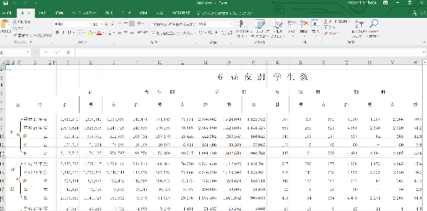
例えば大学の男女比
トップページ →ファイルから探す →主要な統計データ →学校基本調査

Slide 20
比率を計算してグラフに
列を増やして
比率を計算

Slide 21
コピーしてデータだけ変更
公立大学の男女比を選択

Slide 22
Wordに張り付けて、説明しよう
国立大学の男女比では、男子の方が多いが、公立大学全体でみると男女比が反転していることがわかる。
これは、公立大学には効率女子大学が多く含まれていることに起因する。全国の公立女子大学の数は～

Slide 23
ケース２：セールスデータ

Slide 24
ピボットテーブルでクロス集計
pivot table

Slide 25
クロス集計
行：日付
列：商品
値：数量

Slide 26
演習
最も数量が多い年齢は？
行に年齢、列に商品、値に数量
年齢ごとに数量を見て考察する
最も数量が多い日は？
行に日付、列に商品、値に数量
最も数量が多い日を探す
最も数量が多い周を探す
右クリック→グループ化→７日ずつ

Slide 27
数値からデータを見よう

Slide 28
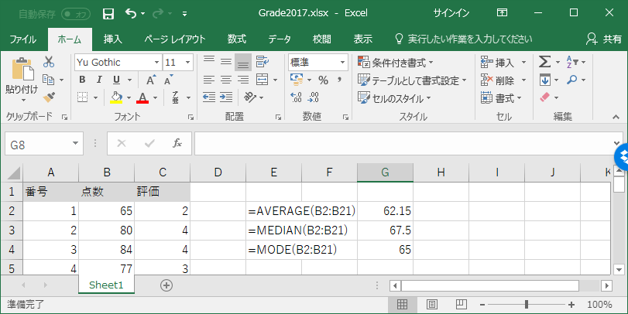
データを表す数値
平均値(average)：データの数値の平均の値
中央値(median)：データランキングの中央の値
最頻値(mode)：もっとも起こりうるデータの値
目的に合わせた
指標を使おう
Notes:
平均値の計算
=AVERAGE(範囲)
中央値の計算
=MEDIAN(範囲)
最頻値の計算
=MODE(範囲)

Slide 29
データのばらつき
偏差(deviation)
データの中央からの差
分散(variance)
中央からの差の二乗の総和
=VARPA(範囲)
標準偏差(standerd deviation)
分散の平方根
=STDEVPA(範囲)
Notes:
実際にエクセルで計算してみる
実際の数式では、
分散=Σ(data-average)²
標準偏差=√(分散)
これだけだと何が楽しいかわからないので、次のページへ

Slide 30
相関(correlation)
二つのデータのばらつき方が同じか？
YES：片方のデータから片方のデータを予測できそう
共分散
二つのデータのばらつき
=COVAR(範囲1,範囲2)
相関
共分散を-1～1の範囲に整えたもの
=CORREL(範囲1,範囲2)

Slide 31
相関関係 と 因果関係
相関の有無と因果関係は別物！
本当に因果関係があるのか？
血液にルミノールが反応して光る
気温が高いとアイスクリームが売れる
コンビニのおむつはビールと一緒に売れやすい
最終的な判断は人任せ
Notes:
ルミノール反応は過酸化水素を分解する媒体や金属に反応するので、
厳密には血液でなく血中のヘモグロビンの鉄に反応する。
気温が高い→人が暑いと感じる→冷たいものを欲する→アイスクリーム
暑いと感じる要因は気温の他、湿度や日照の強さにもよる。
日本では売り上げは上がるかもしれないが、
中国だとそもそも冷たいものを食べるのは体に良くないという考えなので当てはまらないかも
コンビニのおむつとビールは有名な事例
コンビニでおむつを買う人は父親が多く、ついでにビールを買っていくからだとか

Slide 32
次週予告
PowerPoint (1/2)
発表資料を作ろう
ポスターを作ろう

